Slide 1





TRƯỜNG TIỂU HỌC ..................
CHÀO MỪNG CÁC EM ĐẾN VỚI TIẾT
TIẾNG VIỆT LỚP 1
Giáo viên: ......................

Slide 2
Bài 72: ươm ươp

Slide 3
Tiết 1

Slide 5
Đọc:
thước kẻ
dược sĩ
lướt ván
lần lượt

Slide 6

1
Nhận biết
ươm
Trên giàn, hoa mướp vàng ươm, bướm bay rập rờn.
ươp
ươm

Slide 7
§äc
2
ươm
ươp
b
ươm
ươm
bướm
chườm
đượm
gươm
ướm
lượm
mướp
nượp
ướp

Slide 8
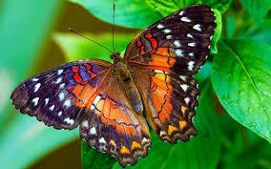
con bướm
ươm

Slide 9
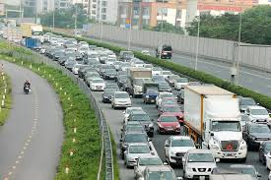
ươm
ươp
nườm nượp

Slide 10

giàn mướp
ươp

Slide 11







Slide 12
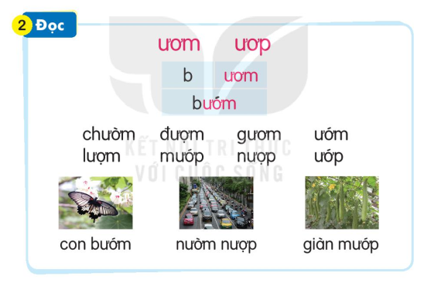

Slide 13


Slide 14


Slide 15


Slide 16


Slide 17


Slide 18


Slide 19


Slide 20


Slide 21


Slide 22
TiÕt 2

Slide 23
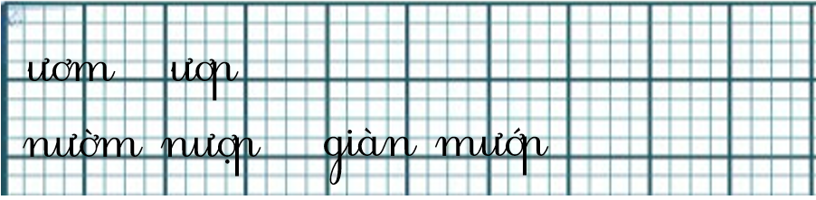
3
T« vµ viÕt

Slide 24
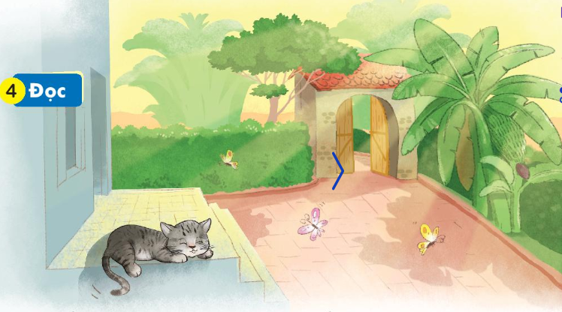
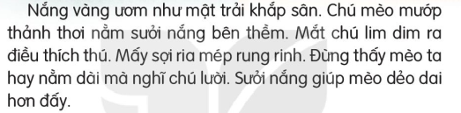
4
§äc
/
ươm
ươp
/
/
/
/
/

Slide 26
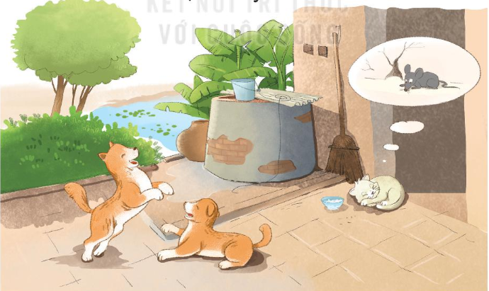
5
Nãi
Vật nuôi yêu thích

Slide 27
DÆn dß
--------------

Slide 28





CẢM ƠN THẦY CÔ
VÀ CÁC EM HỌC SINH
The end

